Slide 1
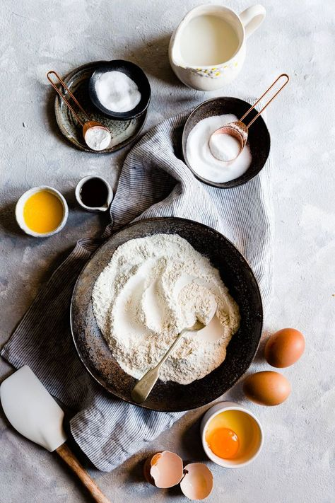
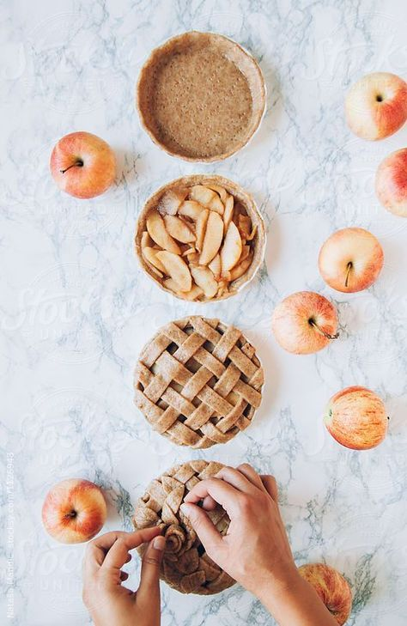
Bagelyst
Ladan Arif
MMD, UX

Slide 2
Agenda
Research
Brugeren
Bagelyst
Kodning
Indsigter

Slide 3
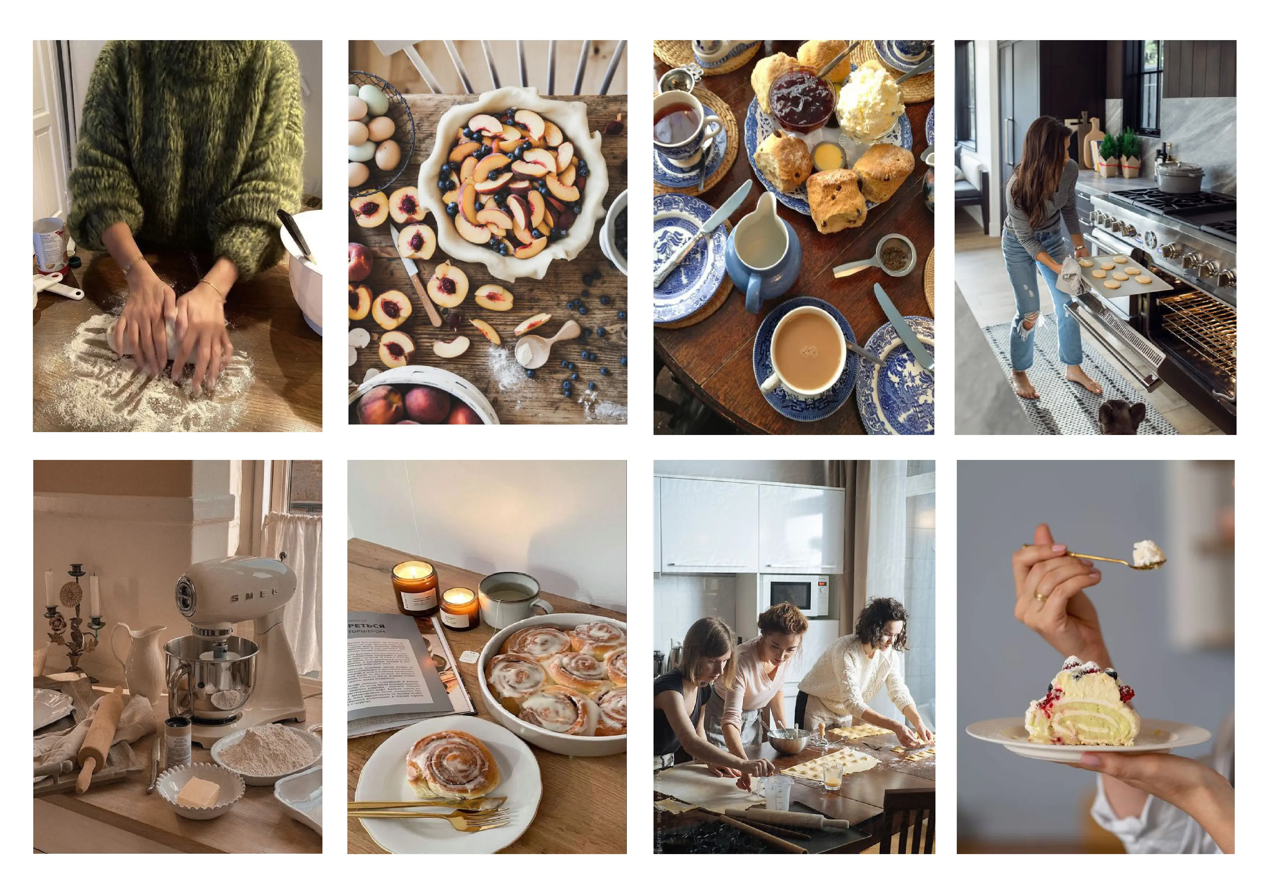
Research
De særlige begivenheder, travle morgener og café
Udgangspunkt i egen hobby
Samme konklusion ud fra research
Fælles problem

Slide 4

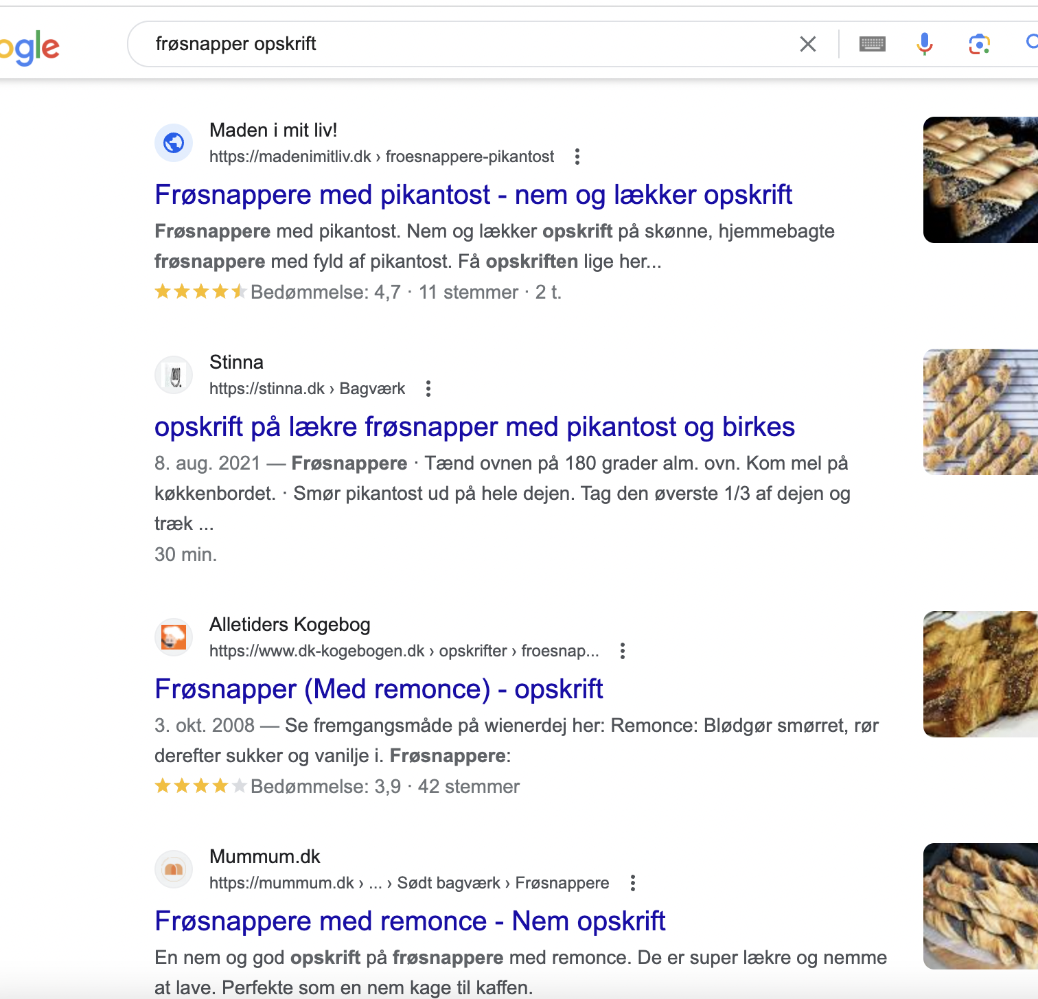
Brugeren
Du skal bage en kage, men mangler den rette opskrift.
Du søger men er overvældet
Typiske problemer for målgruppen
Det er her bagelyst kommer ind

Slide 5
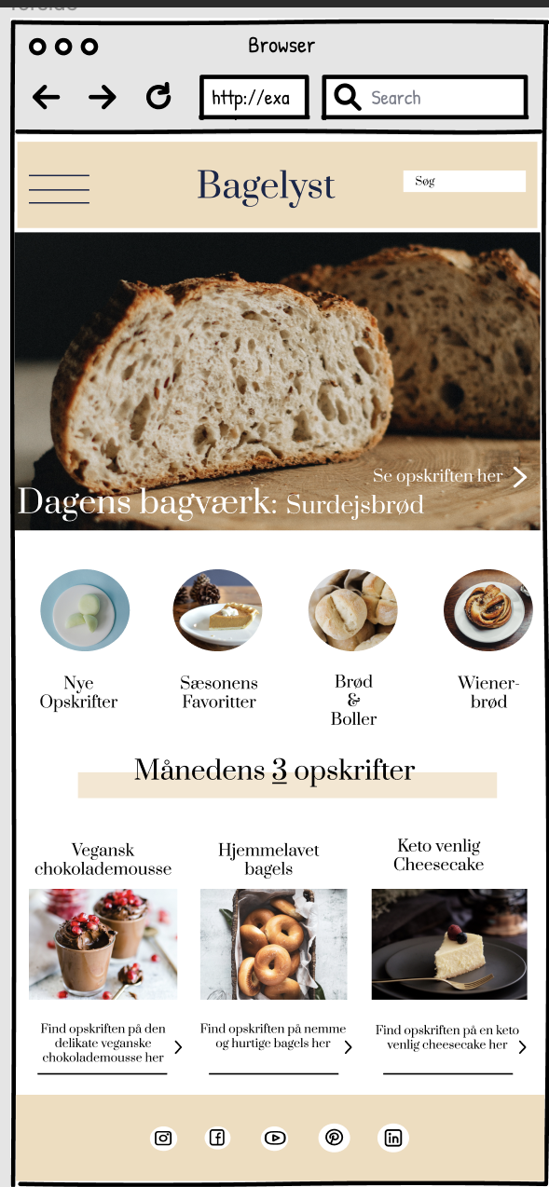
Bagelyst
Løsningen på problemet
Inspirerende opskrifter og mulighed for netværk
Gemme opskrifter og se andres

Slide 6
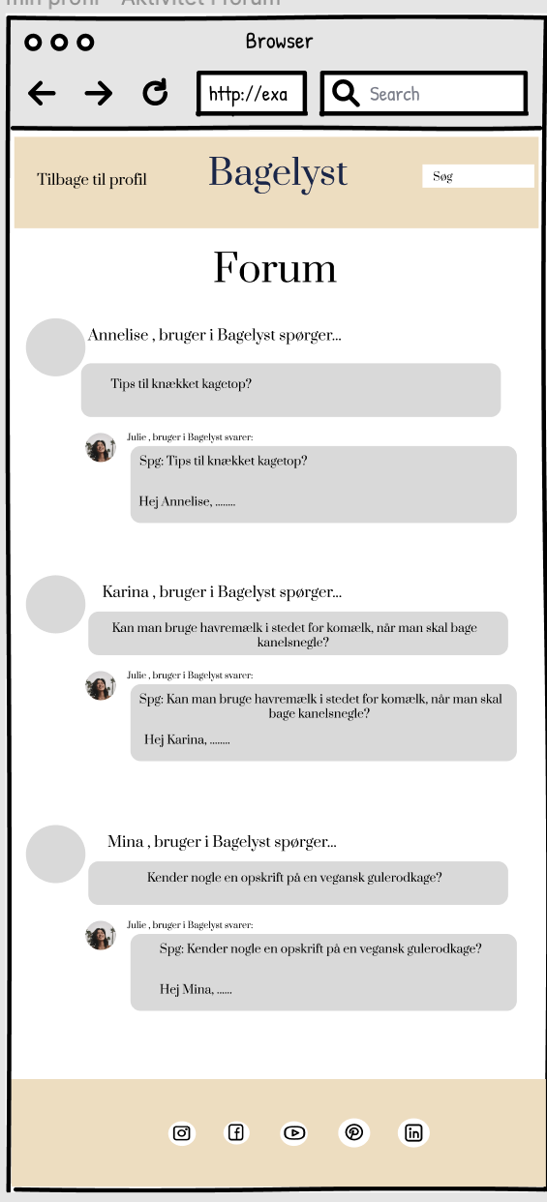
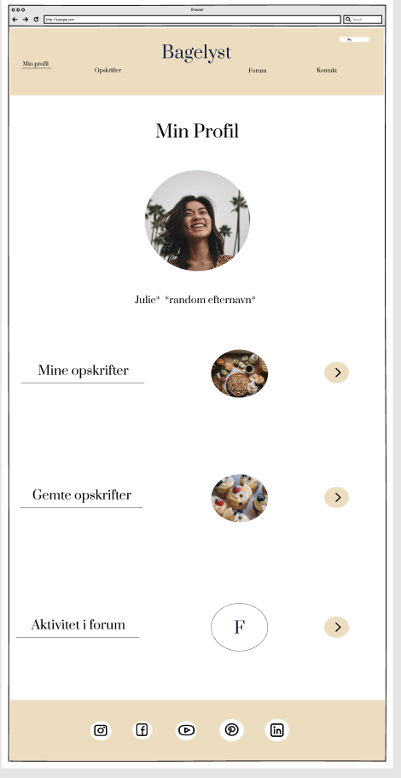
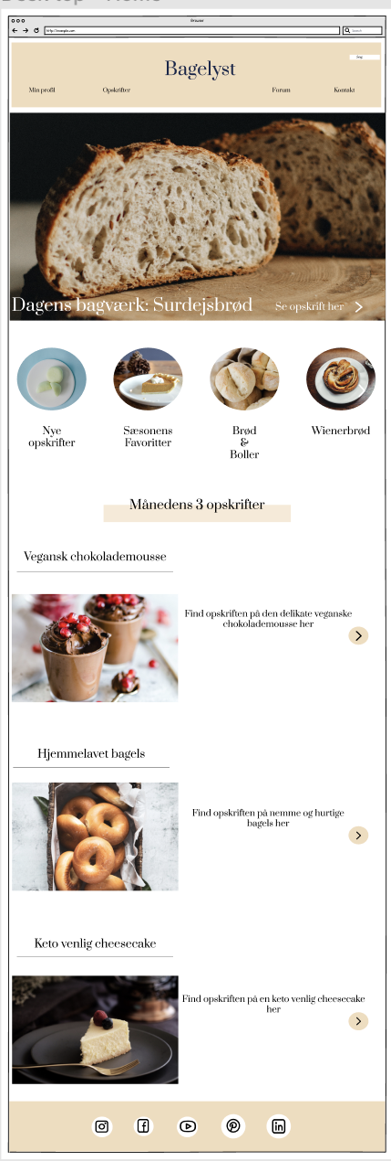
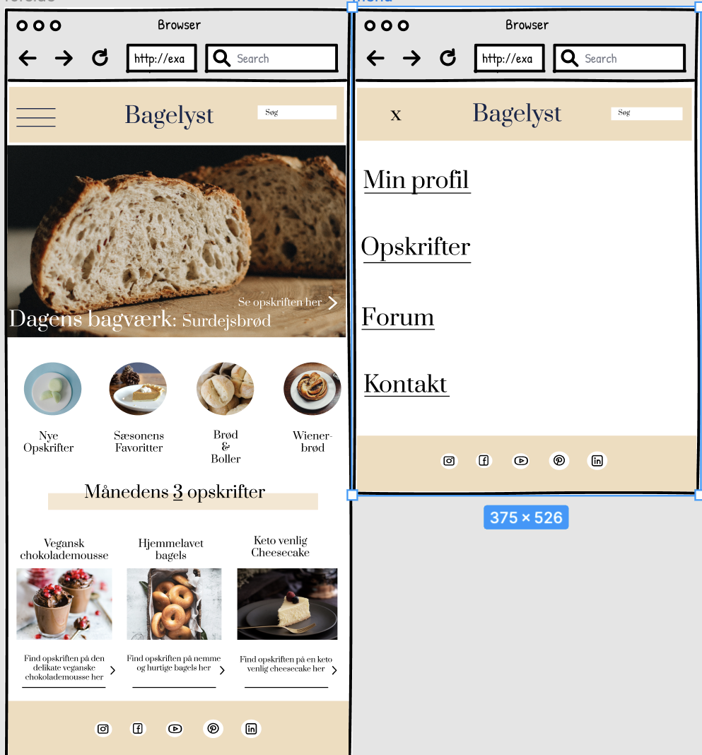
Digital Prototype
Mobil & Desktop

Slide 7
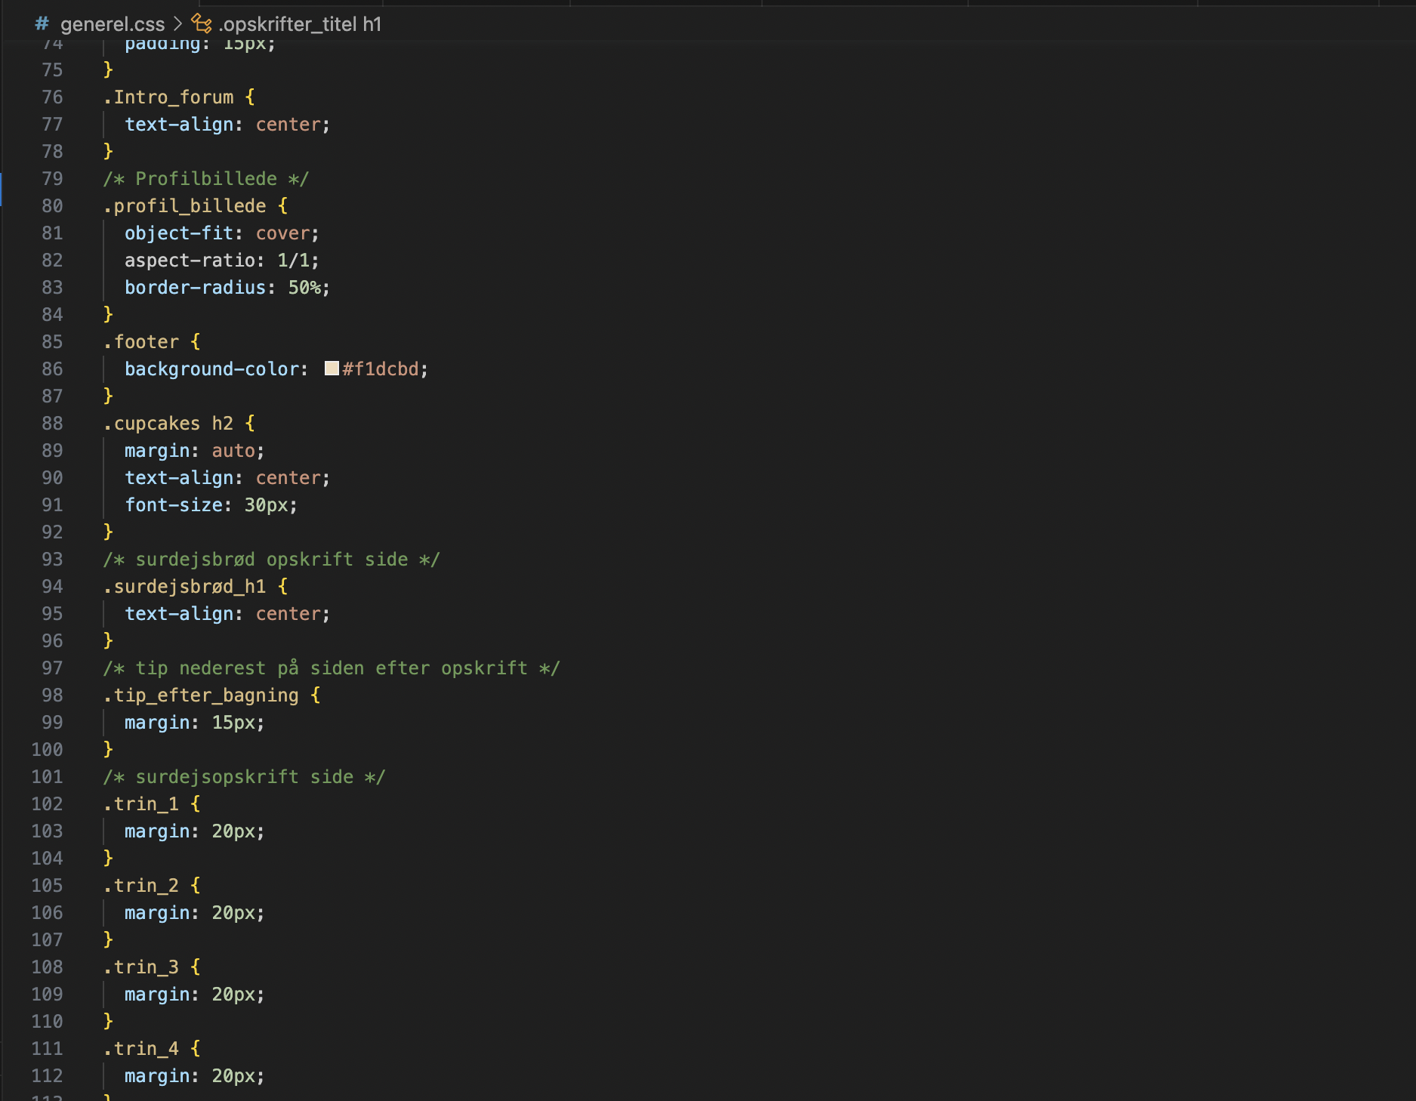
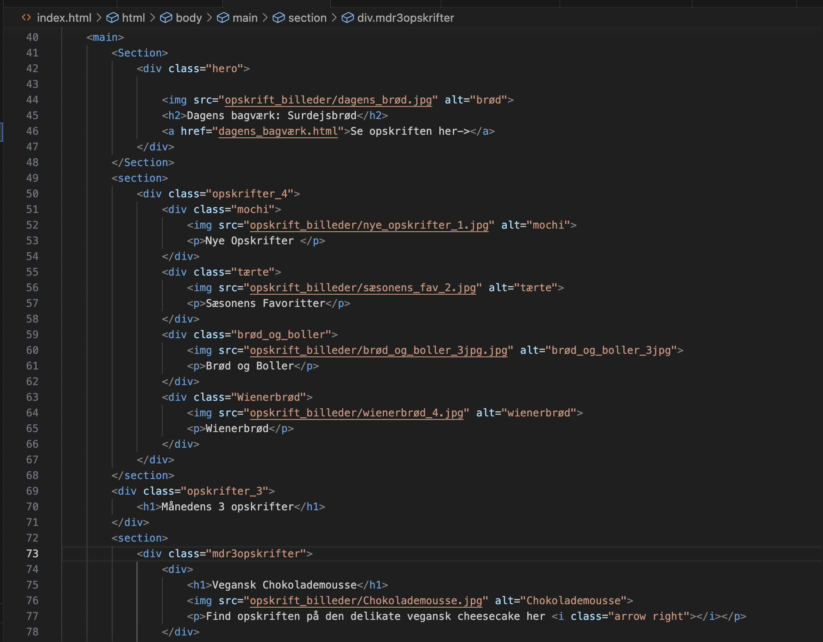
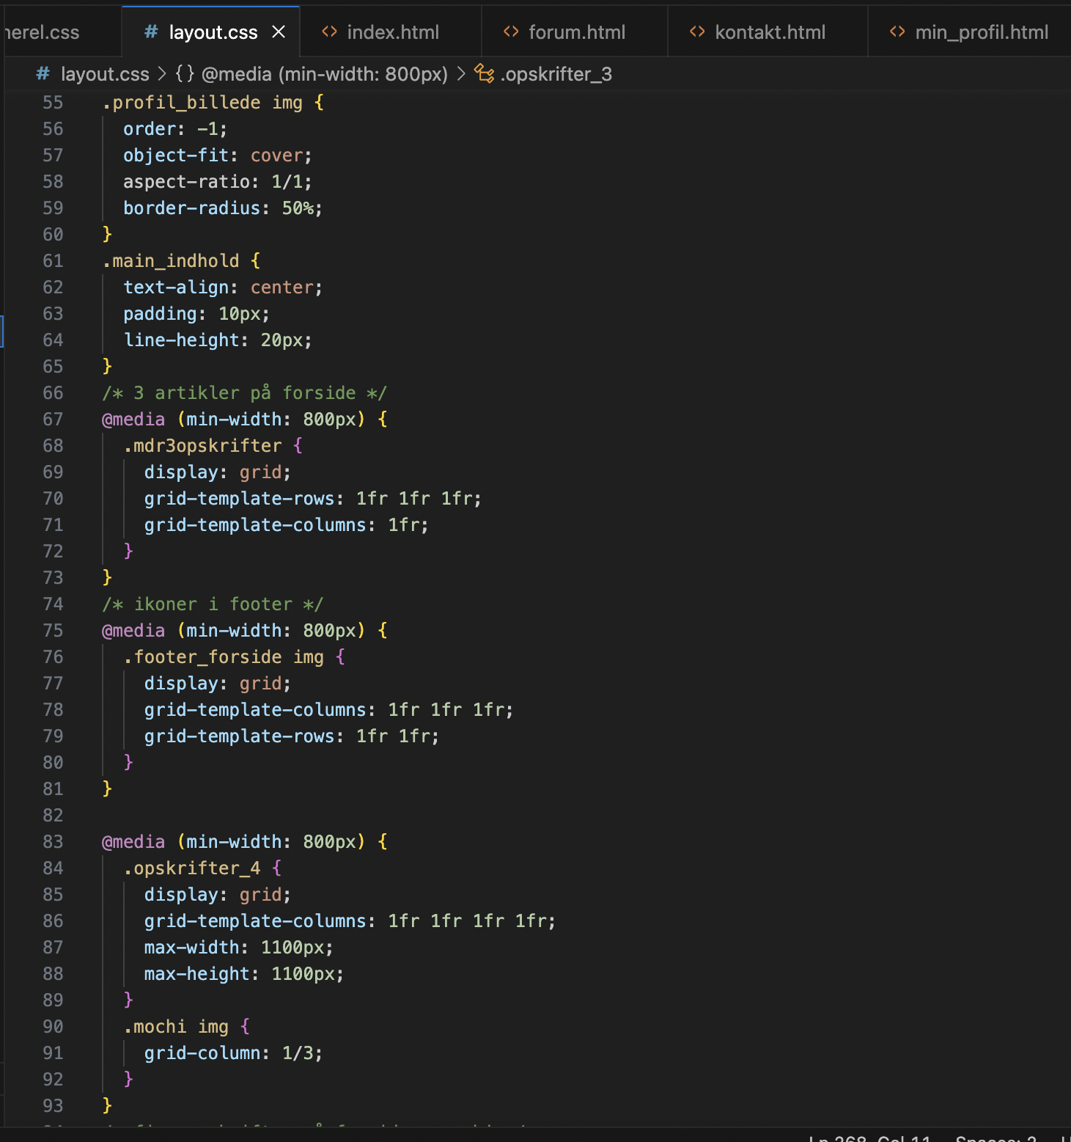
Kodning
Efter digital prototype
Html & Css

Slide 8
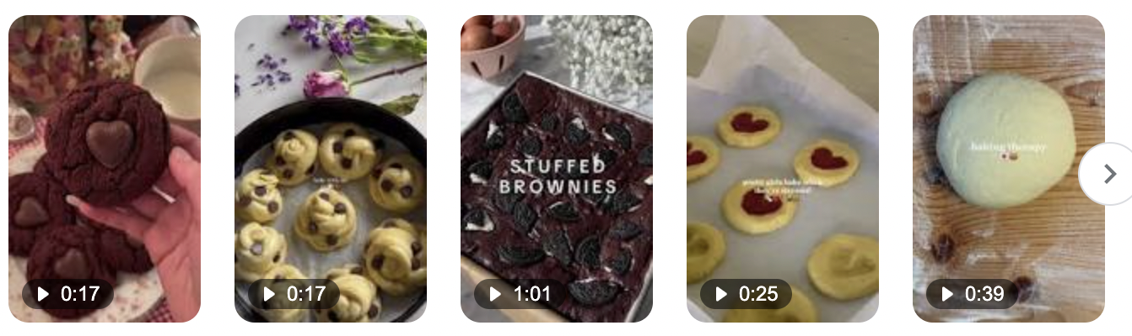
Indsigter
Indsigter til videreudvikling
Video opskrifter
Kort video opskrift på hjemmeside

